Slide 1
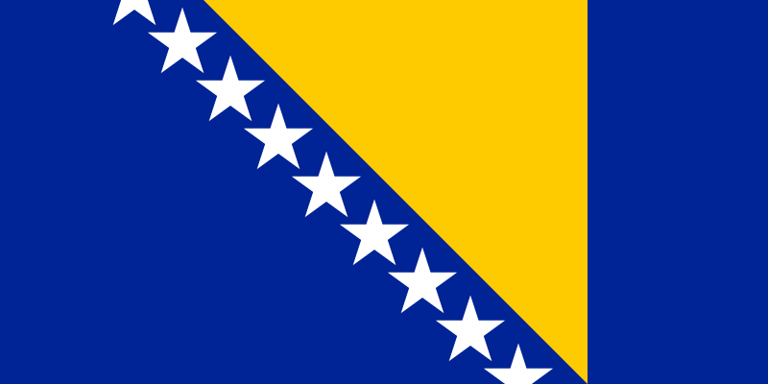
Bosna pod štiristoletno vladavino Turkov

Slide 2
Bosna pred turškim zavzetjem
V neolitiku so se v Bosni naselili Iliri
Za Iliri so se v 6. sto. naselili Slovani
V sr. veku si je BiH lastilo več sosednjih imperijev
Svoj vrh je država dosegla v 2. pol. 14. sto., saj je veljala kot najmočnejša država na Balkanu

Slide 3
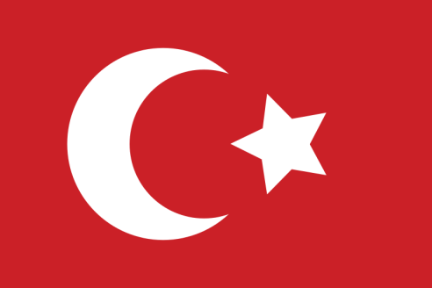
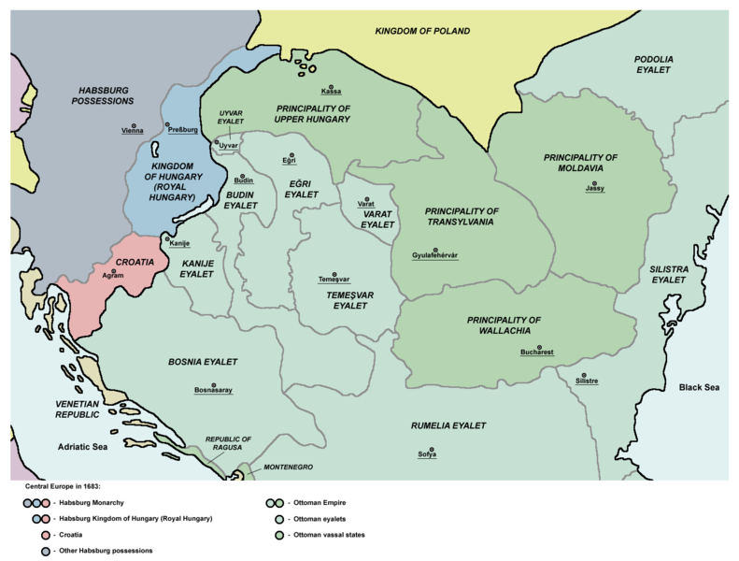
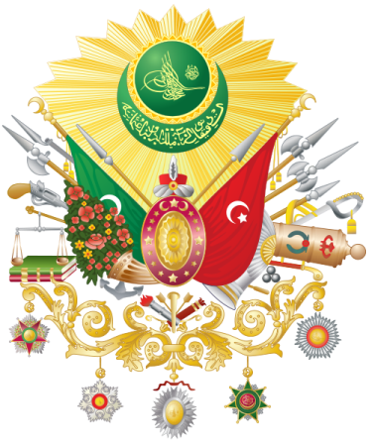
Otomansko cesarstvo
Večetnična država
Ustanovitelj: Osman I.
Nastala je na ozemlju današnje Turčije
Bilo eno največjih cesarstev
Država je obstajala v letih 1299 – 1922 (623 let )

Slide 4
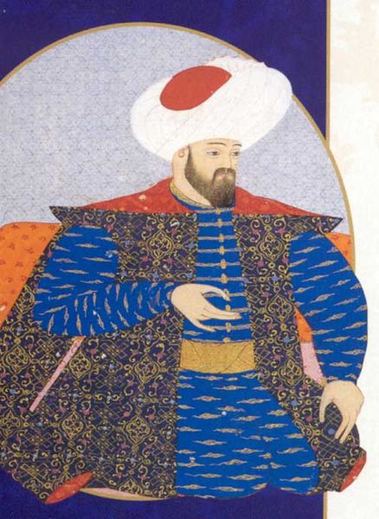
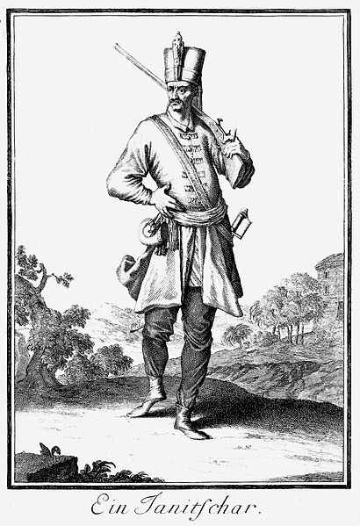
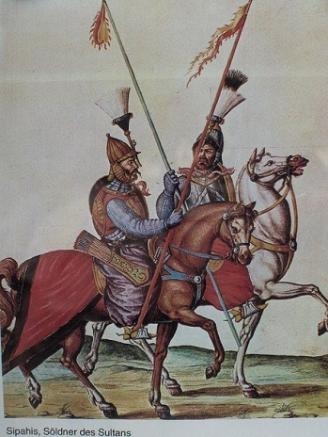
Otomanska vojska
Vladar se je imenoval Sultan
Imeli so zelo močno vojsko
Bili so zelo napredni na vojaškem področju
Pri osvajanju ozemlja so ljudstvo izropali ter mlade fante odpeljali da so služili vojski

Slide 5
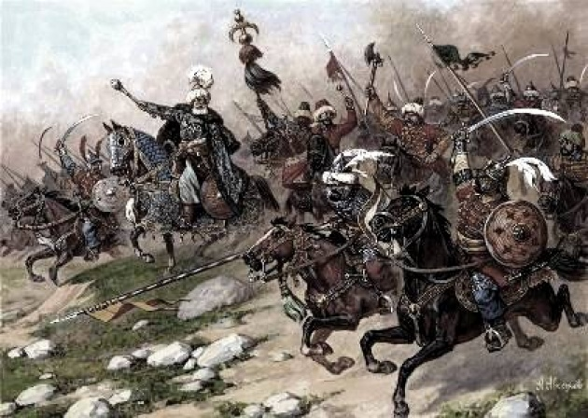
Osvojitev Bosne in Hercegovine
l. 1463 Turki osvojijo BiH
Bosna ena prvih osvojenih držav v notranjosti Evrope.
Osvojitev Bosne je pomenila tudi začetek turških vpadov v Sloveniji in na Hrvaškem

Slide 6
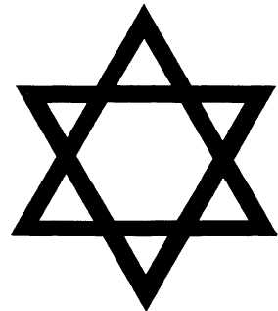
Religija
Pred prihodom Turkov je bila glavna vera v Bosni krščanstvo
Turki pa so s seboj prinesli tudi religijo – Islam
Poleg Islama pa je v Bosno prišlo tudi Judovstvo

Slide 7
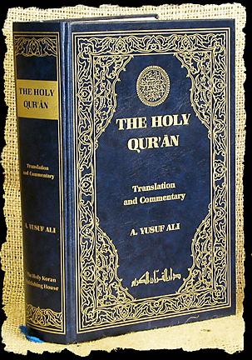
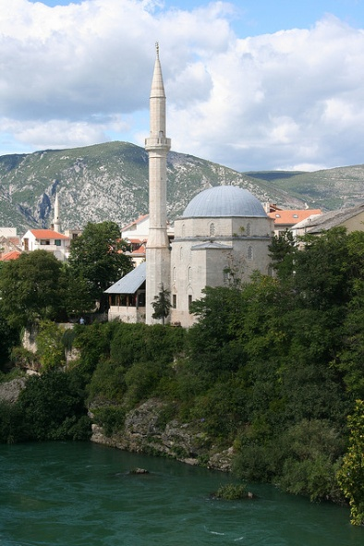
Islam v Bosni
Bosanski prebivalci so Islam zelo hitro sprejeli
Poleg Albanije je Bosna edina država kjer so kristjani v večini sprejeli muslimansko vero
Vzrok za tako navdušenje nad islamom je bil predvsem zaradi možnosti vključitve v višji sloj

Slide 8
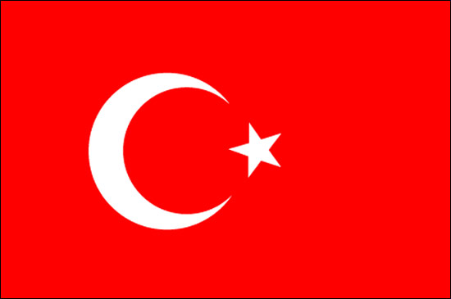
Propad
l. 1877 je Rusija napovedala vojno Otomanskemu cesarstvu
Do spopada pa ni prišlo, saj je l. 1878 Ot. Ces. predalo ozemlje Bosne Avstro-Ogrski.
Ot. Ces. pa je v celoti propadlo l. 1922. Ostanek ozemlja pa je postala današnja Turčija

Slide 9
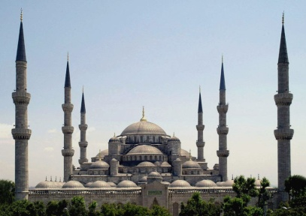
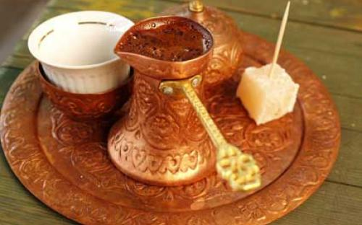
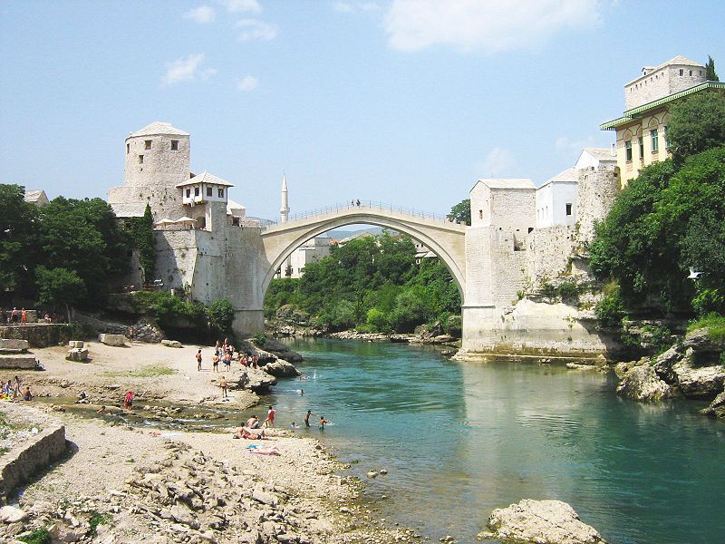
Ostanki
Turki so v Bosni pustili veliko ostankov:
Vero
Verske stavbe
Kulturo
Kulinariko
Stari most v Mostarju
Itd.

Slide 10
Viri
http://sl.wikipedia.org/wiki/Bosna_in_Hercegovina#Otomanski_imperij
http://sl.wikipedia.org/wiki/Osmansko_cesarstvo#Rast_.281453.E2.80.931683.29
http://sl.scribd.com/doc/23233374/Otomansko-cesarstvo

